Slide 1

Chiffrements symétriques, asymétriques et HTTPS Présenté aux Human Talks Grenoble par Philippe Le Van (@plv) (12/02/2013)

Slide 2

Chiffrement
Chiffrement symétrique
Chiffrement asymétrique
Tiers de confiance
HTTPS

Slide 3

Chiffrement symétrique

Slide 4
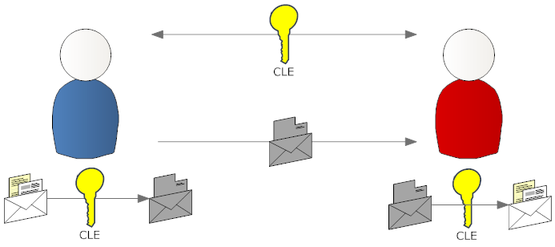
Chiffrement symétrique

Slide 5

Chiffrement asymétrique
http://piscotoiles-graff.blogspot.fr/

Slide 6
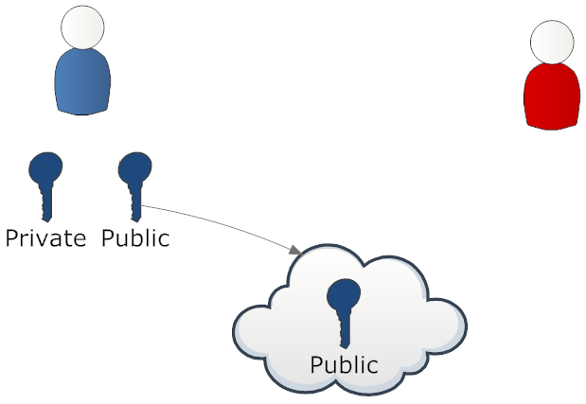
Chiffrement asymétrique Génération et diffusion

Slide 7
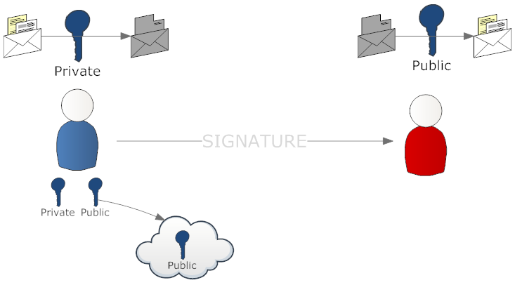
Chiffrement asymétrique Signature

Slide 8

Chiffrement asymétrique Confidentialité

Slide 9
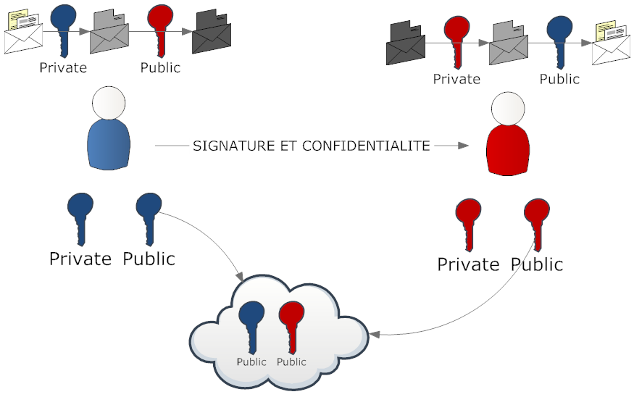
Chiffrement asymétrique Signature et confidentialité

Slide 10

Tiers de confiance

Slide 11
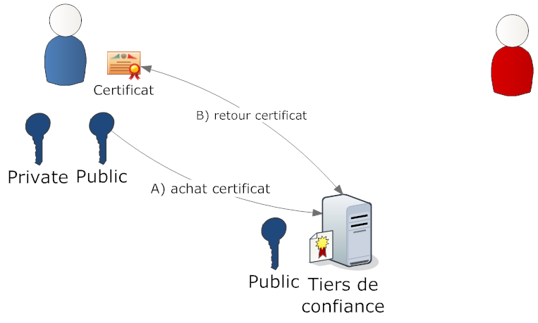
Tiers de confiance Achat du certificat

Slide 12
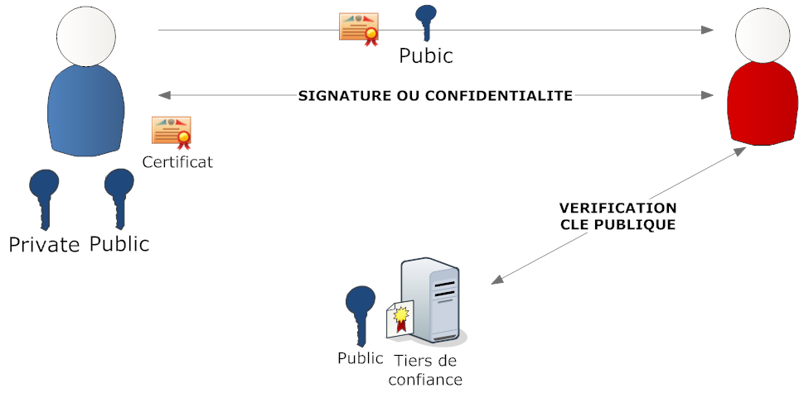
Tiers de confiance

Slide 13

HTTPS

Slide 14
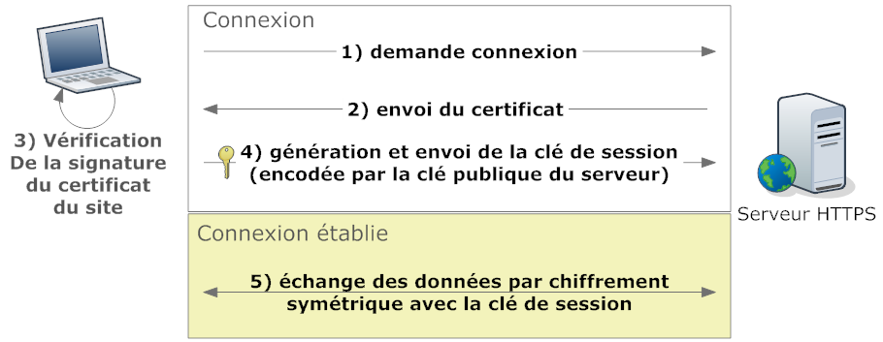
HTTPS Simplifié

Slide 15
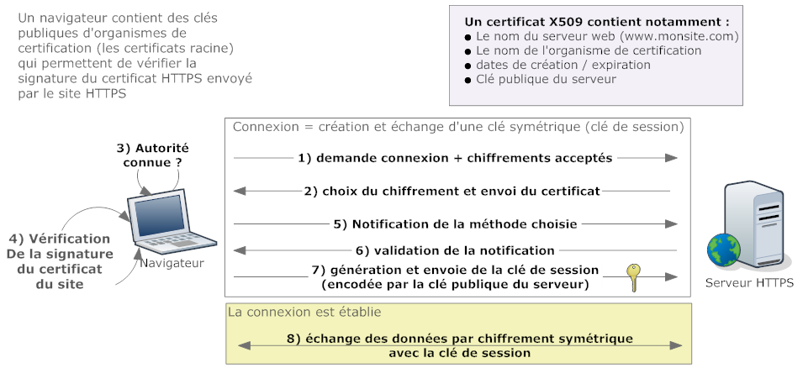
HTTPS plus détaillé

Slide 16
Questions

